Slide 1


UŽIMTUMO SKATINIMO IR MOTYVAVIMO PASLAUGŲ NEDIRBANTIEMS IR SOCIALINĘ PARAMĄ GAUNANTIEMS ASMENIMS MODELIS

Slide 2

Situacija darbo rinkoje
2018 m. rugsėjo 1 d. darbo biržoje buvo registruota 141,6 tūkst. bedarbių,
iš jų:
37,5 tūkst. – ilgalaikiai bedarbiai
Ilgalaikių bedarbių struktūra, proc.

Slide 3
Akmenės, Alytaus m., Druskininkų, Pagėgių, Panevėžio m.,
Šilutės sav. bedarbiai, registruoti darbo biržoje 2018 m. rugsėjo 1d.
šalyje – 26,5 proc.
šalyje – 8,2 proc.

Slide 4
Akmenės, Alytaus m., Druskininkų, Pagėgių, Panevėžio m.,
Šilutės sav. išlaidos socialinei paramai ir NSDĮ, 2018 m. 08 mėn.
tūkst. EUR
Iš viso soc. paramai
397,5
172,4
198,3
106,7
32,4
Notes:
Kitos socialinės išmokos:
Būsto šildymo išlaidų, išlaidų geriamam ir (arba) karštam vandeniui kompensacijos
Piniginė parama socialiai remtiniems asmenims
Socialinė pašalpa
Kitos piniginės išmokos socialinei atskirčiai mažinti
Pagalbos pinigai

Slide 5
Modelio tikslas – integruoti bedarbius į darbo rinką
Užtikrinti aktyvios darbo rinkos politikos priemonių ir socialinės
paramos suderinamumą
padidinti institucijų bendradarbiavimo veiksmingumą
palengvinti asmens perėjimą nuo nedarbo prie užimtumo darbo rinkoje
BEDARBIAI:
vyresni kaip 30 m. ilgalaikiai
nedirbę daugiau kaip 2 metus
gauna socialinę paramą
patiria socialinę riziką
turi daugybines problemas (pav.: vieniši tėvai; asmenys, turintys priklausomybę nuo alkoholio, narkotinių, psichotropinių medžiagų; benamiai; atokių kaimų gyventojai; asmenys, turintys ilgalaikes sveikatos problemas, bet neturintys neįgalumo; prekybos žmonėmis aukos ir kt.)

Slide 6
Pilotinio modelio išbandymo projekto uždaviniai
Sistemiškumas
(integruota IS, paslaugos)
Veikimo laisvė, bet ne chaosas
  bendradarbiavimo tinklų formavimas
  gerųjų praktikų išryškinimas
  veiklos procesų apibrėžimas
  teisės aktų pakeitimai
  atvejo vadybininko aptarnaujamų asmenų skaičiaus standartas

Slide 7
Modelis sukurtas spręsti šias nedirbančių asmenų problemas:
teikiamos socialinės ir darbo rinkos paslaugos nėra koordinuojamos, integruotos, nuoseklios ir papildančios viena kitą
teikiamos vienodos paslaugos, tačiau nebūtinai jiems reikalingiausios
savivaldybės ir darbo birža, organizuodamos socialinių ir darbo rinkos paslaugų teikimą, stokoja lankstumo, kuris leistų užtikrinti prisitaikymą prie konkrečios situacijos

Slide 8
Modelio sukūrimo pagrindas
Modelis sukurtas remiantis aktyvios darbo rinkos politikos priemonių ir socialinės paramos suderinamumo integruojant nedirbančius asmenis į darbo rinką tobulinimo tyrimo, atlikto 2017 m. išvadomis.

Slide 9











Asmens problemų sprendimas
Aiški problema ir jos sprendimas
Komplikuotų
problemų sprendimas

Slide 10
Modelio schema
Užimtumo tarnyba, savivaldybė, NVO
ATVEJO KOMANDOS organizavimas
Pirminis asmens vertinimas pagal bendrus kriterijus
Asmens poreikių ir galimybių įvertinimas
Nusiuntimas pas atvejo vadybininką
(projekto partnerių atstovai bei, atsižvelgiant į situaciją: sveikatos, švietimo įstaigų, verslo asocijuotų struktūrų ir pan. atstovai)
Susitarimo dėl integracijos į darbo rinką pasirašymas
Susitarime numatytų priemonių/paslaugų įgyvendinimas
Susitarimo įgyvendinimo stebėsena
Integracija
į darbo rinką
Priemones įgyvendina/paslaugas teikia projekto partneriai arba jos yra perkamos
Atvejo vadybininkas koordinuoja paslaugų teikėjų veiksmus, inicijuoja reikalingus pakeitimus dėl paslaugų teikimo ir pan.

Slide 11
Pilotinis modelio išbandymo projektas
Atvejo vadybininkas pilotinio projekto metu aptarnaus 75 asmenis.
EK rekomendacijų dėl ilgalaikių bedarbių įgyvendinimo siūlomame kokybės standarte:
- ne daugiau kaip 100 klientų vienam atvejo vadybininkui
Modelis bus išbandytas įgyvendinant pilotinį projektą skirtingo dydžio savivaldybėse
Pilotinio projekto partneriai – savivaldybės, užimtumo tarnyba, nevyriausybinės organizacijos, darbdaviai/darbdavių asociacijos

Slide 12
Pilotinio projekto metu asmeniui teikiamos paslaugos
Dabartinės (LDB/savivaldybės) | Išbandomos naujos (NVO, socialiniai partneriai)
darbo biržoje: informavimas, konsultavimas, tarpininkavimas įdarbinant, aktyvios darbo rinkos politikos priemonės savivaldybėje: socialinė parama, socialinės paslaugos, užimtumo didinimo programos | palydėjimo paslauga teisinės konsultacijos turintiems skolų bendrųjų gebėjimų ir socialinių įgūdžių ugdymas bandomasis darbas

Slide 13
Pilotinio modelio išbandymo projekto finansavimo galimybės
LRV pasitarimo protokolinis sprendimas – didinamas 7 prioriteto (SADM) finansavimas 4 mln. EUR suma.
ES fondų investicijų veiksmų programos priedo keitimas – Finansų ministerija, 2018 m. rugsėjis - lapkritis.
Teisės aktų rengimo ir projekto planavimo darbai | Institucija | Darbų grafikas 2018-2019 m.
 |  | 09 | 10 | 11 | 12 | 01 | 02 | 03 | 04 | 05 | 06 | 07
Strateginio planavimo dokumento (Modelio) rengimas, derinimas, tvirtinimas | SADM | X | X
Priemonės įgyvendinimo plano (PIP) rengimas, derinimas, tvirtinimas | SADM | X | X | X | X
Patvirtinto Modelio ir PIP teikimas Stebėsenos komitetui (SK) pritarimui (Komitetus organizuoja Finansų ministerija: tolimesnis – lapkričio/ gruodžio mėn., paskesnis - sausį/ vasarį | SADM, SK |  |  | X? | X? | X?
Projektų finansavimo sąlygų aprašo rengimas, derinimas, tvirtinimas | SADM |  | X | X | X | X | X | X
I-as projekto planavimo etapas
Projektinio pasiūlymo (PP) rengimas, teikimas SADM | LDB |  |  |  | X | X | X | X
PP vertinimas, tvirtinimas, įtraukimas į Valstybės projektų sąrašą | SADM |  |  |  |  |  |  | X | X
Projektų partnerių atranka (atrankos tvarkos aprašas, atrankos įgyvendinimas) | LDB |  |  |  |  | X | X | X | X
II-as projekto planavimo etapas
Paraiškos rengimas ir teikimas ESFA | LDB |  |  |  |  |  |  |  | X | X
Paraiškos vertinimas | ESFA |  |  |  |  |  |  |  |  | X | X
Įsakymas dėl finansavimo skyrimo | SADM |  |  |  |  |  |  |  |  |  |  | X
Sutarties rengimas, sudarymas | ESFA, LDB, SADM |  |  |  |  |  |  |  |  |  |  | X

Slide 14
Būtini sprendimai
Reikalingas savivaldybių dalyvavimo pilotiniame modelio išbandymo projekte įteisinimas

Slide 15
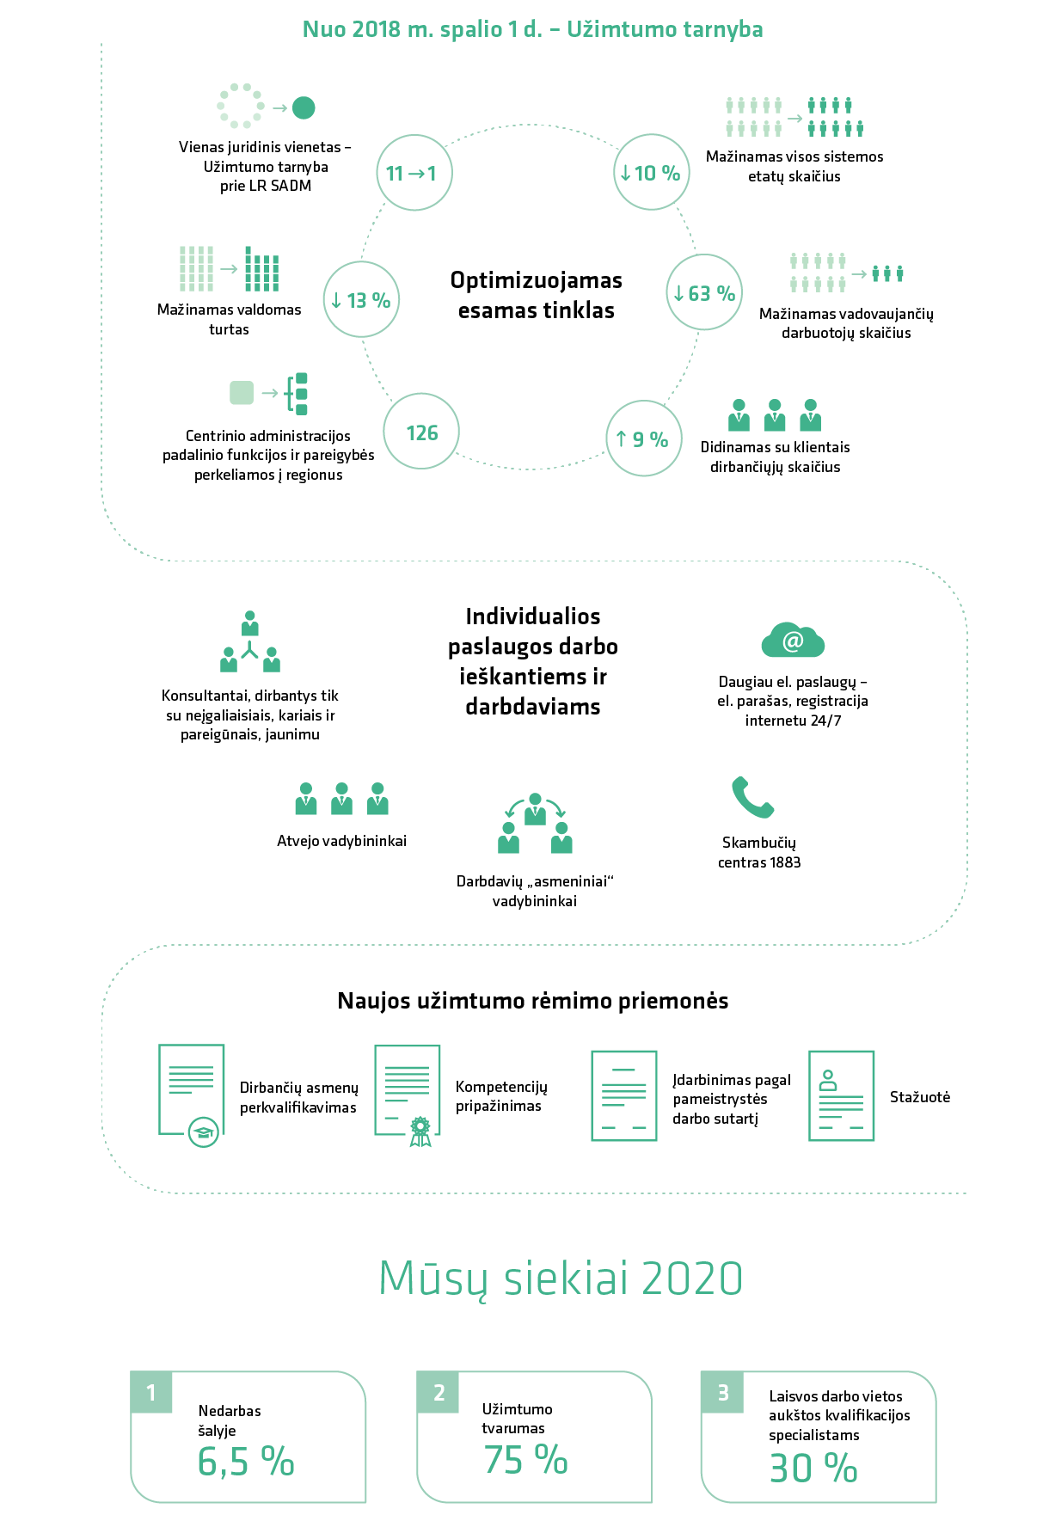

Darbo birža v. UŽIMTUMO TARNYBA
Savivaldybės
Suderinti veiksmai:
Užimtumo didinimo programos, socialinės paramos gavėjų integracija į darbo rinką
Darbdaviai

Slide 16
Darbo biržų sistemos reorganizavimas
Darbo biržų sistemos reorganizacijos etapai:
I etapas – Teisinės bazės parengimas pertvarkai
2017 m. gruodžio 21 d. - Užimtumo įstatymas – pritarta reorganizacijai;
2018 m. vasario 13 d. - Vyriausybės nutarimas – reorganizuoti darbo biržas.

Slide 17
Darbo biržų sistemos reorganizavimas
II etapas – Pertvarkos įgyvendinimas
Nuo 2018-07-17 iki 2018-09-28 teikiami darbo pasiūlymai darbuotojams;
Vykdomi susitikimai su Darbo tarybų ir profesinių sąjungų atstovais dėl vykdomos pertvarkos etapų ir procedūrų;
Mažinamas etatų skaičius 143 etatais. Šiuo metu jau yra laisvų 125. Planuojama, kad tik 25 darbuotojams nebus galimybės pateikti darbo pasiūlymo;
Nuo rugpjūčio 1 d. keturiuose skyriuose testuojamas aptarnavimo modelis, kuris bus taikomas visuose klientų aptarnavimo skyriuose.

Slide 18
Darbo ieškančių asmenų aptarnavimas
Po pertvarkos klientų aptarnavimas orientuojamas į efektyvų, sklandesnį ir labiau klientų poreikius atitinkantį paslaugų teikimą
Planuojama:
identifikuojami bei kartu su klientu formuluojami jo kreipimosi į Užimtumo tarnybą tikslai;
įvertinami kliento lūkesčiai užimtumui;
atliekamas darbo ieškančių asmenų įsidarbinimo galimybių įvertinimas ir jų segmentacija;
siekiant asmens įtraukimo į darbo rinką ir tvaraus jo užimtumo, sudaromas individualus užimtumo veiklos planas, numatant asmens užimtumo tikslą ir konkrečius veiksmus, priemones bei laikotarpį jam pasiekti;
teikiamos specializuotos paslaugos darbo ieškantiems asmenims pagal individualius kiekvieno kliento poreikius bei galimybes.

Slide 19
Darbo ieškančių asmenų aptarnavimas
Buvęs darbo ieškančių asmenų aptarnavimo procesas
I-as vizitas
II-as vizitas
III-as vizitas
Registracija
Darbo rinkos paslaugos
Pirminis informacinis susitikimas
Naujas darbo ieškančių asmenų aptarnavimo procesas
I-as vizitas
Registracija
Įsidarbinimo galimybių vertinimas
Darbo rinkos paslaugų/ADRPP pasiūlymas/teikimas
Nauja pareigybė – karjeros konsultantas, teikiantis išskirtinai bendrojo, profesinio bei psichologinio konsultavimo paslaugas.
Įvedus naują procesą darbo ieškantiems asmenims sutrumpėja paslaugos suteikimas vidutiniškai 2 vizitais bei ~8 kalendorinėmis dienomis (ypač aktualu regionuose gyvenantiems asmenims).

Slide 20

Darbo biržų sistemos reorganizavimas
Darbdavių aptarnavimas
Darbdavių aptarnavimo strategija orientuota į rezultatus
Tikslai:
1. Tapti darbdavių pripažinta personalo paieškos ir atrankos paslaugas teikiančia organizacija. 2. Užtikrinanti darbdaviams teikiamų paslaugų kokybę stiprinant darbuotojų kompetencijas. 3. Atnaujinti informacinių technologijų bazę bei, naudojant pažangias technologijas, modernizuoti paslaugas darbdaviams. 4. Aktyvus dalyvavimas reguliacinėje aplinkoje, skleidžiant organizacijos gerąją praktiką. 5. Plėsti tinkamų darbuotojų paieškos galimybes (socialiniai tinklai, universitetai). 6. Formuoti socialinių partnerių tinklus, padėsiančius potencialių darbuotojų paieškai. 7. Organizuoti ir įgyvendinti tikslingą reklaminę sklaidą apie teikiamas paslaugas. 8. Užtikrinti nuolatinį, operatyvų, individualų darbdavių informavimą apie paslaugų pokyčius.

Slide 21
Darbdavių aptarnavimas
Buvęs darbdavių
aptarnavimo procesas
Naujas darbdavių
aptarnavimo procesas
Darbdavys
Laisvų darbo vietų registravimo specialistas
Aktyvios darbo rinkos politikos priemonių specialistas
Įdarbinimo tarpininkavimo specialistas
Darbdavys
Paslaugų darbdaviams specialistas
Vienas sąlyčio taškas visoms paslaugoms
Naujovės darbdaviams: paslaugų darbdaviams specialistų komandos, kurių uždavinys – įmonių poreikių identifikavimas ir analizė, pagalba apsirūpinant tinkamais darbuotojais atsirenkant iš darbo ieškančių asmenų ar pasiruošiant su aktyvios darbo rinkos politikos ir kitų užimtumo priemonių pagalba.

Slide 22
Šilutės pavyzdys
2018 m. gegužės-liepos mėnesiais Šilutės klientų aptarnavimo skyriuje buvo vykdomas pilotinis projektas, kuriuo buvo siekiama toliau tobulinti klientų aptarnavimo modelį bei plėtoti partnerystę su savivaldos atstovais bei darbdaviais.
Projekto metu:
atnaujintas bendradarbiavimas su Šilutės savivaldybės administracija bei seniūnijomis;
deleguoti darbo biržos atstovai dalyvauti savivaldybės komisijų veikloje;
peržiūrėti ir suvienodinti Šilutės skyriaus darbuotojų krūviai, įvesta darbuotojų rotacija, pakeičiant aptarnaujamų darbo ieškančių asmenų grupes;
peržiūrėtos darbuotojų veiklos užduotys, įvertinta šių užduočių vykdymo stebėsenos sistema;
vyko eksperimentinis paslaugų teikimas tiesiogiai seniūnijose;
atnaujintas darbo su darbdaviais planas, sustiprintas darbuotojų atrankų ir darbo mugių procesas;
organizuotos darbo mugės seniūnijų patalpose, dalyvaujant darbdaviams, darbo ieškantiems asmenims, darbo biržos darbuotojams ir seniūnijų atstovams.

Slide 23
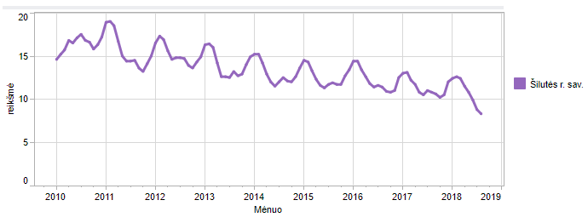
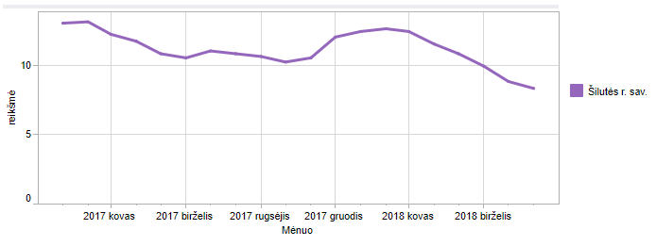
Šilutės pavyzdys
Projekto rezultatas – Šilutės savivaldybėje registruotas nedarbas 2018-09-01 – 8,3 proc., 2,5 proc. punkto mažiau nei 2018 m. gegužės mėn.
Paskutinį kartą toks žemas registruotas nedarbas Šilutės savivaldybėje buvo fiksuotas beveik prieš 10 metų – 2009 m. vasario mėn.
Registruotas nedarbas
2010-2018 m.
Registruotas nedarbas
2017 m. sausio -2018 m. rugsėjo mėn.
Planuojama tokio pobūdžio projektus vykdyti ir kitose savivaldybėse, kuriose vyrauja didžiausias registruotas nedarbas.

Slide 24


